Slide 1
従業員向け
「令和6年度 住民税額通知書」 確認ガイド
（メール配信）
使い方ガイド改訂日：2025/02/20
Notes:
【ご担当者様へ】
当コンテンツは「特別徴収税額通知書（納税義務者用）」をメール配信で従業員へ配付する場合の、従業員向けのマニュアルテンプレートです。
必要に応じて、各ページの記載を加筆修正または削除して社内周知にご利用ください。

Slide 2
目次
1 概要
2 事前準備
3 通知書の確認方法
４ お問い合わせ先
Notes:
【ご担当者様へ】
お客様の会社で他にも合わせて周知したいことがある場合や、周知に不要な内容がある場合は、
必要に応じて、目次や、この後の各ページから記載を削除してください。

Slide 3
1 概要
はじめに、概要を確認しましょう。

Slide 4
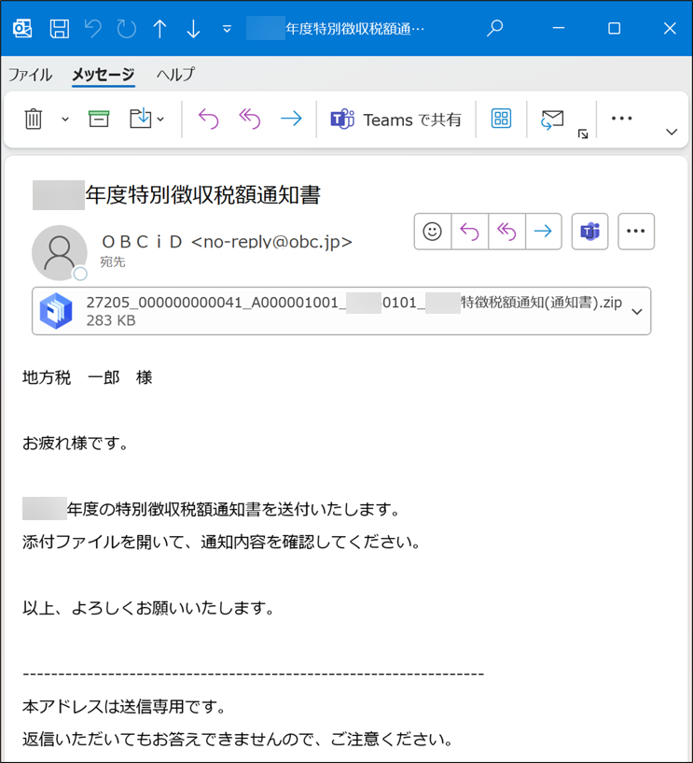
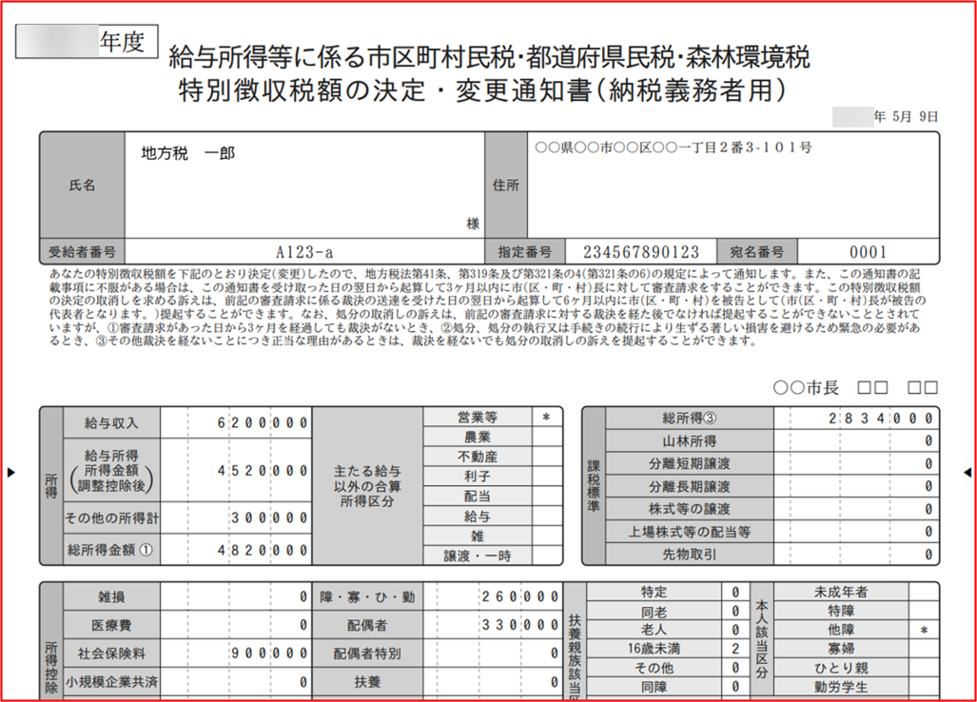
住民税額の通知書を、メールで配信します。
●月●日（●）／6月給与支給日に、給与明細などを配信しているメールアドレス宛に配信します。
【重要】この通知書を開くためには、解凍ツールが必要です。本ガイドを見ながら、実施してください。
開くには
解凍ツールが必要！
Notes:
【ご担当者様へ】
黄色いハイライト部分を、実際にメールで配信する日時に修正してください。

Slide 5
2 事前準備
お使いのPCに、通知書を確認するための「解凍ソフト」をセットアップします。（PCでの確認推奨）

Slide 6
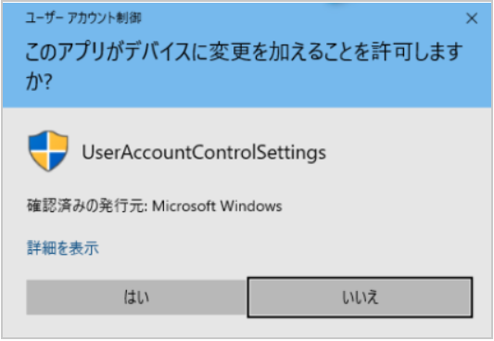
住民税額の通知書を確認するには、解凍ソフトが必要です。
以下URLからセットアップをしてください。
URL：
【セットアップ手順】
❶上記のURLもしくは、左側のQRコードを読み取ります。
❷［ダウンロード］ボタンをクリックし、セットアップファイルをダウンロードします。
❸ダウンロードされたファイル「●●●●●（ファイル名）」をダブルクリックします。
❹［ユーザーアカウント制御］画面（※）が表示された場合は、［はい］をクリックします。
ユーザー名とパスワードを入力する画面が表示された場合は、入力します。
❺セットアップの同意画面が表示されるため、同意します。
❻「完了」の画面が表示されたら、解凍ソフトのセットアップは完了です。
【セットアップされたかの確認方法】
［スタート］ボタンから、セットアップした「●●●（解凍ソフト名）」を検索し、
アプリが表示されたら、セットアップできています。
（※）ユーザーアカウント制御画面イメージ
Notes:
【ご担当者様へ】
黄色いハイライト部分に、ダウンロードURLや、ダウンロードされるファイル名、解凍ソフト名をご記載ください。
使用するソフトによって手順が異なる場合がございますので、手順に不足がある場合や、異なる場合は修正してください。

Slide 7
３ 通知書の確認方法
セットアップした解凍ソフトを使って、通知書を確認します。

Slide 8
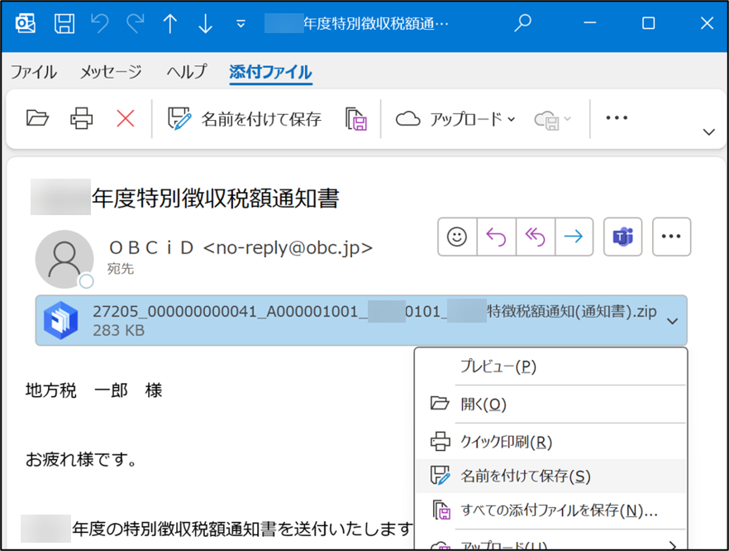
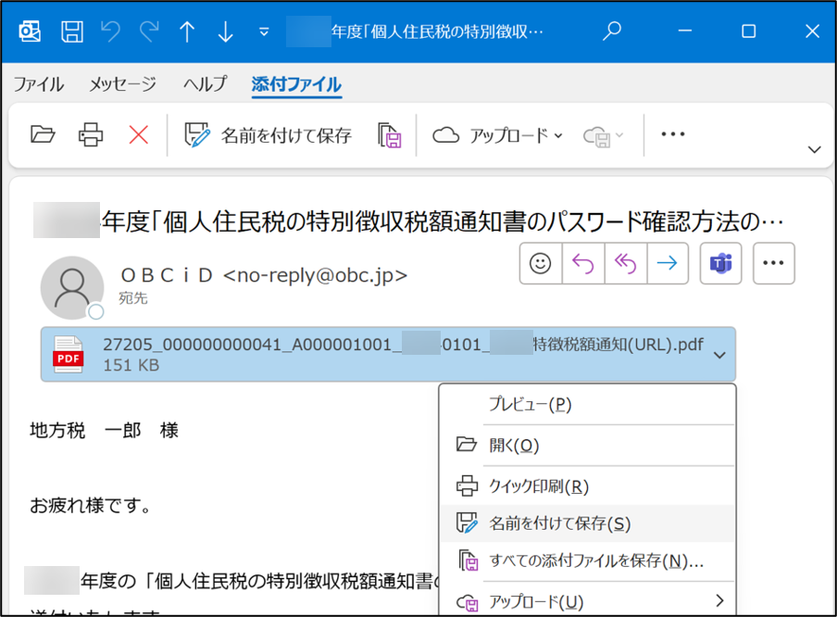
住民税額の通知書と、その通知書を開くためのパスワード確認用のメールが 2 通届きます。
送信元名は「ＯＢＣｉＤ」、送信元メールアドレスは「no-reply@obc.jp」です。
①件名：「〇〇年度特別徴収税額通知書」（Zipファイルが添付）
②件名：「〇〇年度「個人住民税の特別徴収税額通知書のパスワード確認方法のご案内」（PDFが添付)
それぞれのメールにファイルが添付されているため、
ZipファイルとPDFファイルをどちらも、ご自身のパソコンやスマートフォンに保存してください。
Notes:
【ご担当者様へ】
あらかじめ『給与奉行』の［給与明細電子化クラウド - 明細書配信 - 明細書配信設定 - メール件名／本文登録］メニューで
①Zipファイル用、②パスワード確認用、それぞれ任意のコード番号とメール件名／本文を入力し、登録してください。
登録後、黄色いハイライト部分に［メール件名／本文登録］メニューの［基本情報］ページの「件名」をそれぞれ記載してください。

Slide 9
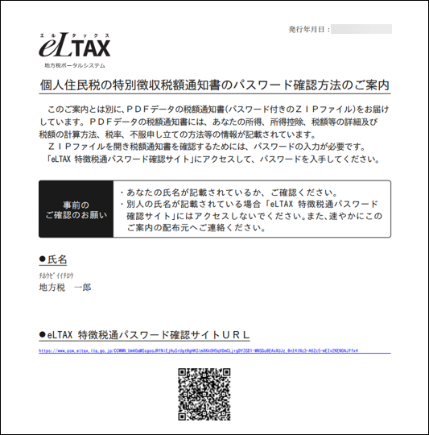
ファイル名に「URL」と記載されているPDFファイルを開き、記載されているURLをクリックしてください。
通知書を開くためのパスワードが記載されているため、コピーまたはメモ等に控えてください。
表示されたパスワードをコピー
またはメモをして控えておきましょう。
パスワードメモ欄：

Slide 10
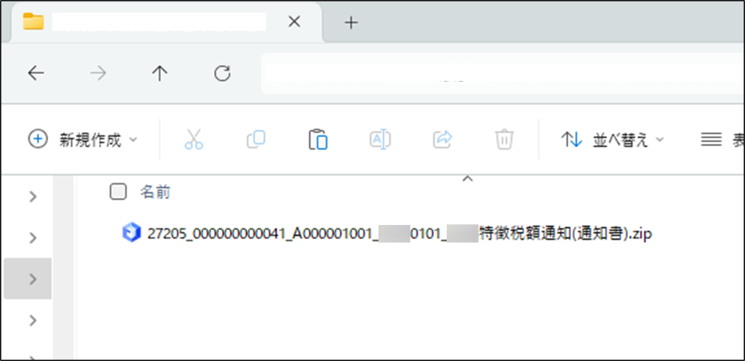
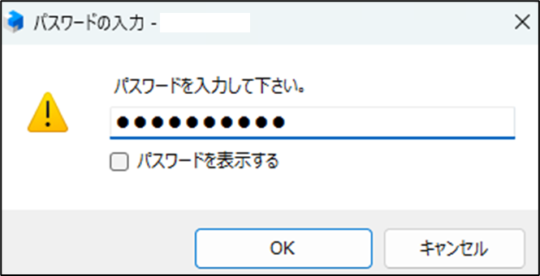
ダウンロードしたZipファイルを、ダブルクリックします。
画面はイメージです。
確認したパスワードを入力し、
［OK］ボタンをクリックします。

Slide 11
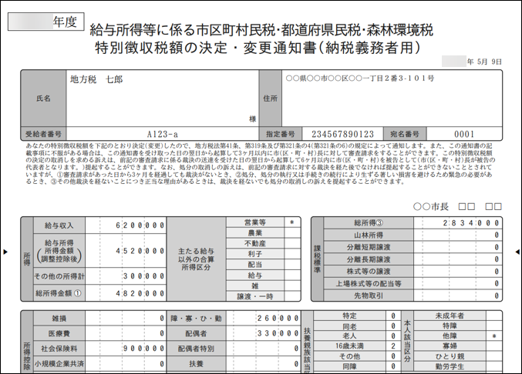
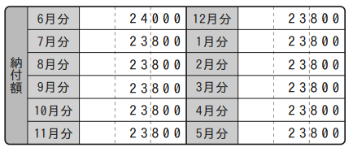
ファイルが解凍され、PDFファイルを確認できます。
内容をご確認ください。
「納付額」に記載されている金額が、
月々の給与から引かれる住民税です。

Slide 12
4 お問い合わせ先
何か不明点などがある場合は下記までお問い合わせください。
担当：●●部 名前：●● （メールアドレス：●●）
Notes:
【ご担当者様へ】
従業員のお問い合わせ先として、ご担当者様の名前や問い合わせ先を記載しておくと対応がスムーズになります。

